Slide 1
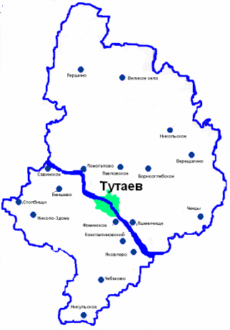


Управляющий совет муниципального уровня как ресурс развития системы образования
Иванова О.Н., директор Департамента образования Администрации Тутаевского муниципального района
17.03.2015

Slide 2
В составе Управляющего совета:
Глава Тутаевского МР;
Заместитель Главы по социальным вопросам;
Председатель муниципального совета Тутаевского МР;
Депутат Ярославской областной Думы;
Настоятель Воскресенского собора;
Заместитель заведующего детской поликлиники ГУЗ Тутаевская ЦРБ;
Председатель общественной палаты Тутаевского МР;
Индивидуальные предприниматели.

Slide 3
Место и роль Управляющего совета
Объект внимания - не только проблемы системы образования, но и вопросы развития территории (город, сельское поселение)
Стратегическая цель Управляющего совета - создание условий, обеспечивающих благополучие каждой семьи и безопасность каждого ребенка посредством интеграции усилий различных субъектов территории

Slide 4
Миссия системы образования Тутаевского МР
Внести свой вклад в устойчивое развитие района и повышение качества жизни всего сообщества, создать условия для реализации потенциала каждого жителя района через формирование общедоступной и здоровой образовательной среды, впитавшей наши традиционные ценности и обеспечивающей качественную подготовку человека к активной общественной и профессиональной деятельности.

Slide 5
Приоритетные направления на 2015 год:
Приоритетные направления на 2015 год
развитие межведомственного взаимодействия в обеспечении благополучия семьи и безопасности каждого ребенка, а также формирование инструментов и создание условий для их сохранения;
осуществление контроля за сохранением здоровья и безопасности детей в образовательных учреждениях и социальной сфере района;

Slide 6
Приоритетные направления на 2015 год:
проведение общественной экспертизы качества услуг, предоставляемых жителям Тутаевского МР образовательными учреждениями;
реализация социальных проектов (мероприятий);
поддержка создания и функционирования органов государственно–общественного управления в образовательных учреждениях.

Slide 7

Ярмарка детско–взрослых социальных проектов и инициатив
Ярмарка детско–взрослых
социальных проектов и инициатив
Альтернативное получение электроэнергии для многоквартирных жилых домов.
Разработка проекта здания для мини детского сада с использованием энергоэффективных технологий.
БУМ (организация и проведение субботника по уборке мусора на набережной реки Волги в черте г. Тутаева.)
Наш уютный школьный двор.

Slide 8
Ярмарка детско–взрослых социальных проектов и инициатив
Ярмарка детско–взрослых
социальных проектов и инициатив
Пока не поздно (создание в школе кабинета охраны зрения).
Храмы Романово-Борисоглебска в творчестве тутаевских художников (подготовка и выпуск календаря с фотографиями картин тутаевских художников по данной теме).
Памяти павшим… (благоустройство памятника односельчанам, погибшим в годы Великой Отечественной войны).
Наше наследие (создание музея под открытым небом).

Slide 9
Благотворительные акции:
оказание адресной помощи одаренным детям и детям, занимающимся в спортивных секциях и достигших высоких результатов из многодетных и малообеспеченных семей;
поддержка детско-взрослых социально- значимых проектов, посвященных 775-летию города Тутаева;
поддержка инициативы совета ветеранов района по строительству в городе мемориала войнам, погибшим в годы Великой Отечественной войны.

Slide 10
Школа молодого управленца:
Проблемы, которые волнуют школьников - общественных управляющих:
единая школьная форма: рассмотрение подходов к её введению в школе;
недопонимание учителей и учеников;
низкая заинтересованность некоторых учеников в делах школы;
расписание занятий, перегруженность;
методы преподавания и система оценивания;
отношение учеников к школьному имуществу.

Slide 11
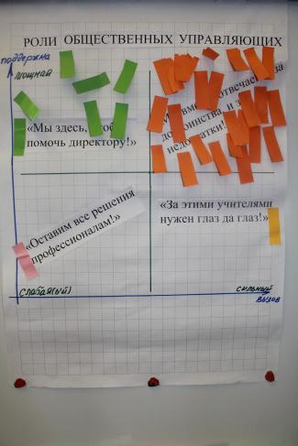
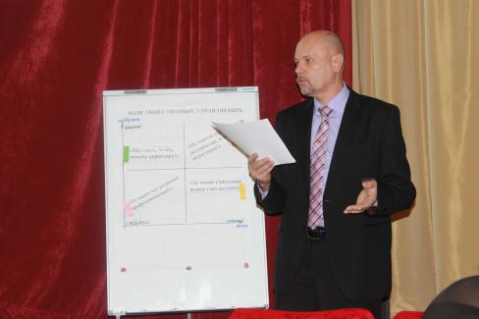
Слет Управляющих советов образовательных организаций района

Slide 12
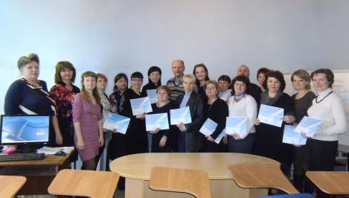

Обучение общественных управляющих
Разработана и реализована программа повышения компетентности общественных управляющих в вопросах управления образовательной организацией в финансово-экономическом и правовом аспектах.

Slide 13
Основная идея проекта
проект направлен на решение стратегической задачи развития ГОУ в системе образования ТМР по осуществлению комплексного подхода к общественной экспертизе качества услуг, предоставляемых населению образовательными организациями
в замысел проекта включено актуальное для системы образования Ярославской области предложение по организации стажировочной площадки для пилотных групп общественных экспертов из других муниципальных районов

Slide 14
Программы общественной экспертизы:
«Качество образовательных услуг» (МОУ СОШ №6);
«Качество школьного питания» (МОУ СОШ №6);
«Школа-территория безопасного и здорового образа жизни» (МОУ СОШ №3);
«Вовлеченность родительской общественности в образовательный процесс». (МОУ лицей №1).

Slide 15
Содержание пакета документов для подготовки и проведения общественной экспертизы (ОЭ):
типовой договор о проведении ОЭ;
форма технического задания на проведение ОЭ;
форма экспертного заключения;
критерии и показатели для проведения ОЭ по отдельным направлениям деятельности образовательных организаций;
комплекты оценочных листов к каждой программе.

Slide 16
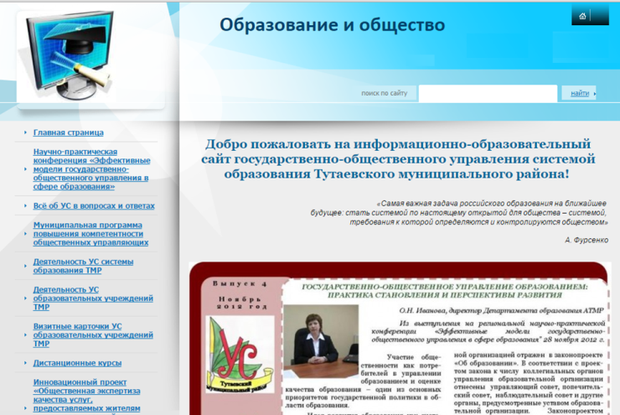
Сайт «Образование и общество»
http://ioc-tmr.edu.yar.ru/

Slide 17
Рейтинг общественного признания деятельности образовательных организаций Тутаевского МР
Динамика удовлетворенности населения
качеством образования

Slide 18
Основные проблемы:
управление процессом интеграции различных субъектов территории;
участие представителей законодательной и исполнительной власти;
мотивация общественных управляющих;
контроль исполнения органами государственно – общественного управления учреждений своих полномочий.

